Slide 1

第七节
第七章
多元函数的极值及其求法
一、多元函数的极值
二、最值应用问题
三、条件极值

Slide 2

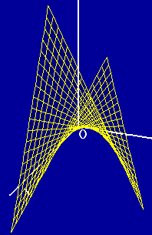

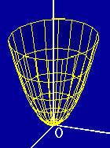
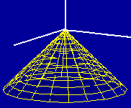


一、 多元函数的极值
定义: 若函数
的某邻域内有
则称函数在该点取得极大值(极小值).
极大值和极小值
统称为极值,
使函数取得极值的点称为极值点.
例如 :
在点 (0,0) 有极小值;
在点 (0,0) 有极大值;
在点 (0,0) 无极值.

Slide 3
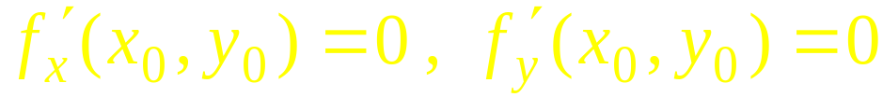





定理1 (必要条件)
函数
存在
偏导数,
且在该点取得极值 ,
则有
证:
取得极值 ,
故
取得极值
取得极值
据一元函数极值的必要条件可知定理结论成立.
说明: 使偏导数都为 0 的点称为驻点 .
但驻点不一定是极值点.
例如,
有驻点( 0, 0 ),
但在该点不取极值.

Slide 4



定理2 (充分条件)
若函数
的某邻域内具有一阶和二阶连续偏导数, 且
令
A<0 时取极大值;
则: 1) 当
时, 具有极值
A>0 时取极小值.
2) 当
时, 没有极值.
3) 当
时, 不能确定 , 需另行讨论.

Slide 5










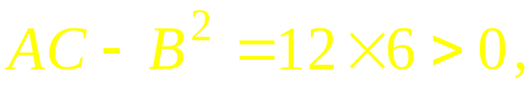


例1.
求函数
的极值.
解: 第一步 求驻点.
解方程组
得驻点: (1, 0) , (1, 2) , (–3, 0) , (–3, 2) .
第二步 判别.
求二阶偏导数
在点(1,0) 处
为极小值;

Slide 6

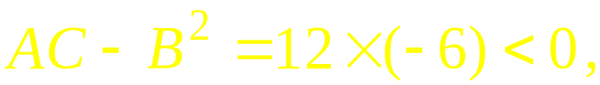


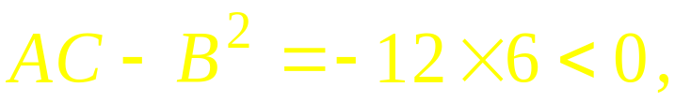


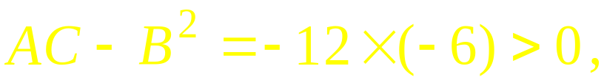


在点(1,2) 处
不是极值;
在点(−3,0) 处
不是极值;
在点(−3,2) 处
为极大值.

Slide 7




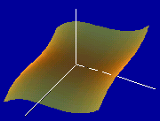



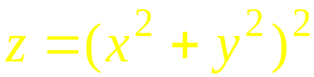
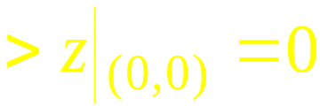

例2.讨论函数
及
在点(0,0)
是否取得极值.
解: 显然 (0,0) 都是它们的驻点 ,
并且在 (0,0) 都有
在(0,0)点邻域内的取值
正
可能为
负
, 因此 z(0,0) 不是极值.
0
因此
为极小值.

Slide 8
例3.求由方程
确定的
函数
的极值。
解:
方程两边分别对x、 y求偏导, z看成 x、 y的函数
令

Slide 10
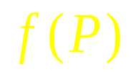
二、最值应用问题
依据
函数 f 在闭域上连续
函数 f 在闭域上可达到最值
驻点
最值可疑点
边界上的最值点
特别, 当区域内部最值存在, 且只有一个极值点P 时,
为最小 值
为极小 值
(大)
(大)

Slide 11
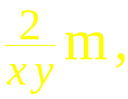

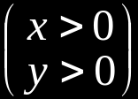



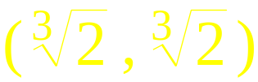

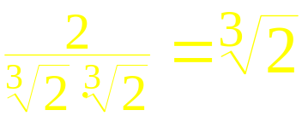
例4.
某厂要用铁板做一个体积为2
的有盖长方体水
问当长、宽、高各取怎样的尺寸时, 才能使用料最省?
解: 设水箱长,宽分别为 x , y m ,则高为
则水箱所用材料的面积为
令
得驻点
根据实际问题可知最小值在定义域内应存在,
因此可
断定此唯一驻点就是最小值点.
即当长、宽均为
高为
时, 水箱所用材料最省.

Slide 12

三、条件极值
无条件极值:
对自变量只有定义域限制
极值问题
条 件 极 值 :
对自变量除定义域限制外,
还有其它条件限制
条件极值的求法:
方法1 代入法.
例如 ,
转化
求一元函数
的无条件极值问题

Slide 13
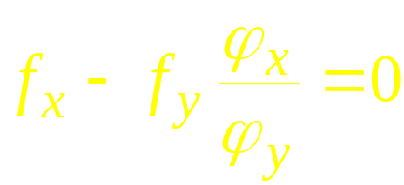

方法2 拉格朗日乘数法.
例如,
如方法 1 所述 ,
设
可确定隐函数
则问题等价于一元函数
的极值问题,
故
极值点必满足
故有
记

Slide 14




极值点必满足
引入辅助函数
则极值点满足:
辅助函数F 称为拉格朗日( Lagrange )函数.
利用拉格
朗日函数求极值的方法称为拉格朗日乘数法.

Slide 15





推广
拉格朗日乘数法可推广到多个自变量和多个约束条件的情形.
例如, 求函数
在条件
下的极值.
设
解方程组
可得到条件极值的可疑点 .

Slide 16







例5.
要设计一个容量为
的长方体开口水箱, 试问
水箱长、宽、高等于多少时所用材料最省？
解: 设 x , y , z 分别表示长、宽、高,
则问题为求x , y ,
z 使在条件
下水箱表面积
最小.
令
解方程组

Slide 17
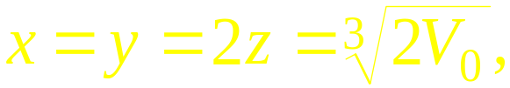

得唯一驻点
由题意可知合理的设计是存在的,
因此 , 当高为
长、宽为高的 2 倍时，所用材料最省.
思考:
1) 当水箱封闭时, 长、宽、高的尺寸如何?
提示: 利用对称性可知,
2) 当开口水箱底部的造价为侧面的二倍时, 欲使造价
最省, 应如何设拉格朗日函数? 长、宽、高尺寸如何?
提示:
长、宽、高尺寸相等 .

Slide 18



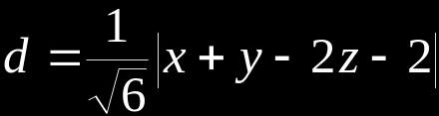
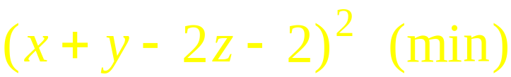
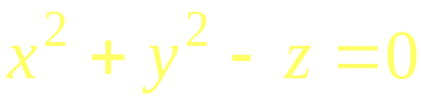
例6.
求旋转抛物面
与平面
之间的最短距离.
解：
设
为抛物面
上任一点，
则 P
到平面
的距离为
问题归结为
目标函数:
约束条件:
作拉氏函数

Slide 19
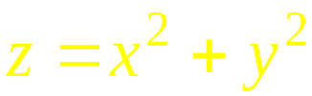
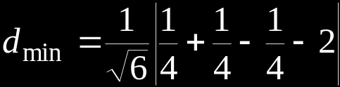
令
解此方程组得唯一驻点
由实际意义最小值存在 ,
故

Slide 20
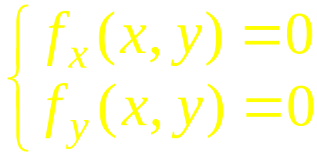
内容小结
1. 函数的极值问题
第一步 利用必要条件在定义域内找驻点.
如对二元函数
即解方程组
第二步 利用充分条件 判别驻点是否为极值点 .
2. 函数的条件极值问题
(1) 简单问题用代入法
(2) 一般问题用拉格朗日乘数法

Slide 21

3. 函数的最值问题
如求二元函数
在条件
下的极值,
设拉格朗日函数
解方程组
求驻点 .
第一步 找目标函数, 确定定义域 ( 及约束条件)
第二步 判别
• 比较驻点及边界点上函数值的大小
• 根据问题的实际意义确定最值

Slide 22
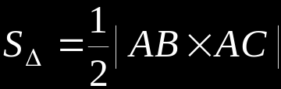
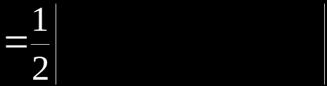
思考与练习
1.已知平面上两定点 A( 1 , 3 ), B( 4 , 2 ),
试在椭圆
圆周上求一点 C, 使
△ABC 面积 S△最大.
解答提示:
设 C 点坐标为 (x , y),
则

Slide 23
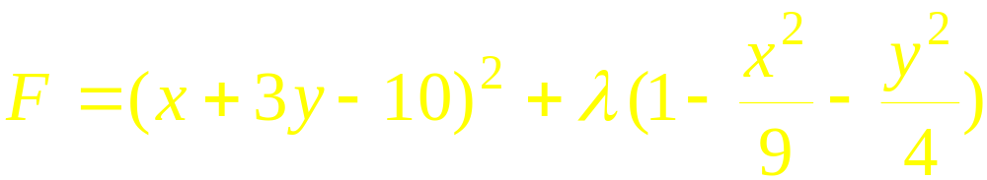
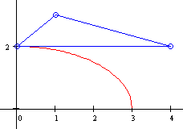

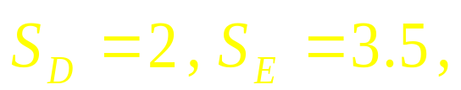
设拉格朗日函数
解方程组
点击图中任意点
动画开始或暂停
得驻点
对应面积
而
比较可知, 点 C 与 E 重合时, 三角形
面积最大.

